Slide 1
Programa ADIMRA.TICs
Convenio de Cooperación Técnica No Reembolsable ATN/ME-8762-AR

Slide 2
La incorporación de TICs en diferentes áreas de las empresas PYMES con potencial innovador para mejorar su competitividad e inserción en el mercado.
Las TICS están orientadas a la gestión en todas las áreas de las empresas: Diseño, Abastecimiento, Producción, Comercialización y Administración.
Las empresas beneficiarias son PYMES metalmecánica o metalúrgicas que cumplan los requisitos de elegibilidad del FOMIN.

Slide 3
Córdoba: Cámara de Industriales Metalúrgicos y de Componentes de Córdoba.
Asociación de Industriales de San Francisco.
Las Parejas: Centro Industrial de Las Parejas.
Centro industrial de Armstrong.
Fundación Cideter.
Mendoza: Asociación de Industriales Metalúrgicos.
Rafaela: Cámara de Industriales Metalúrgicos del CCIR.

Slide 4
Rafaela: Cámara de Industriales Metalúrgicos del CCIR.
Rosario: Asociación de Industriales Metalúrgicos de Rosario
    Taller Ocupacional José Censabella
Buenos Aires: Centro Empresario Metalúrgico de la Prov. de Buenos Aires
Instituto de Actualización Empresarial (Capacitación)
    Instituto Tecnológico de Buenos Aires.( Metodología)

Slide 5

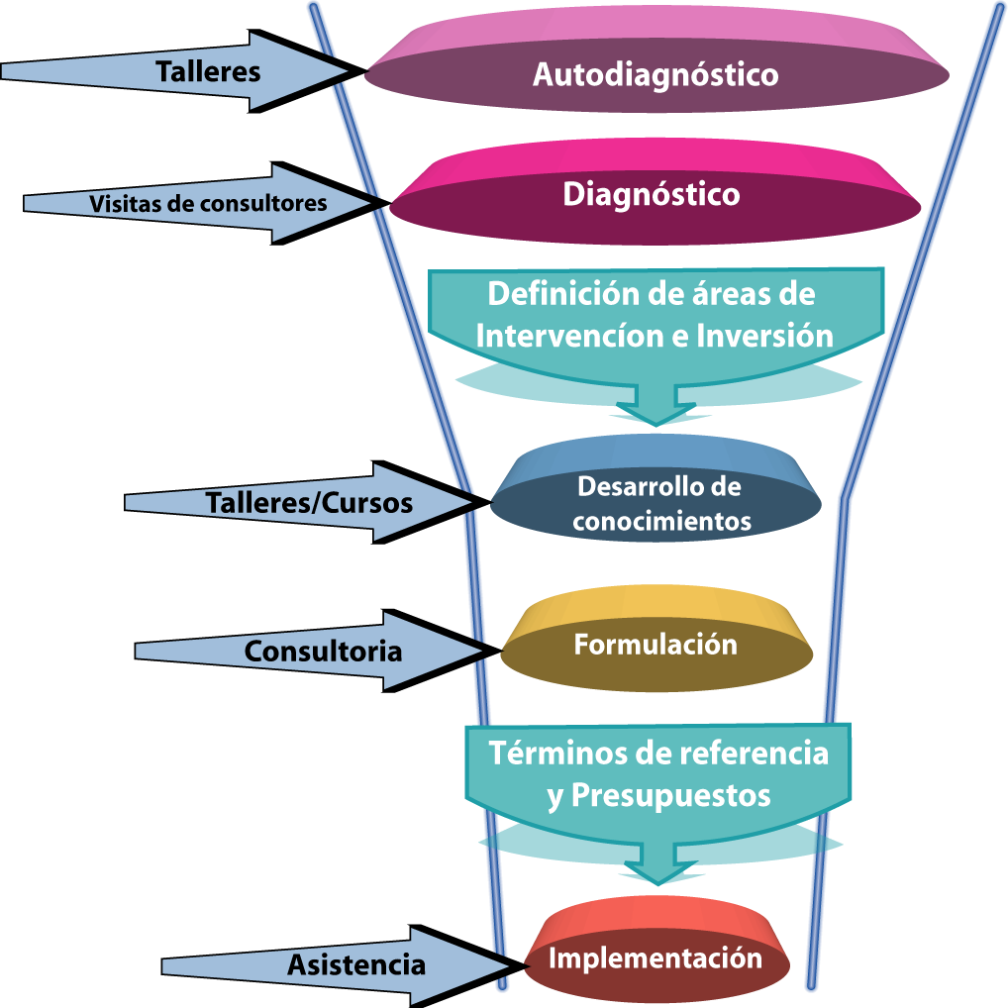
ETAPAS DEL PROYECTO

Slide 6
Autodiagnóstico: talleres de sensibilización cuyo objetivo es lograr una aproximación a la problemática de las empresas desde la óptica del empresario y/o sus representantes.
Diagnostico: Trabajo de campo para detectar áreas factibles de innovación
Formulación: Determinar las especificaciones y características del Plan Estratégico a implementar. Buscar complementaciones que permitan la asociatividad.
Implementación: Incorporar a la empresas la capacitación, consultoría y software necesarios para disminuir costos y tiempos operativos.

Slide 7
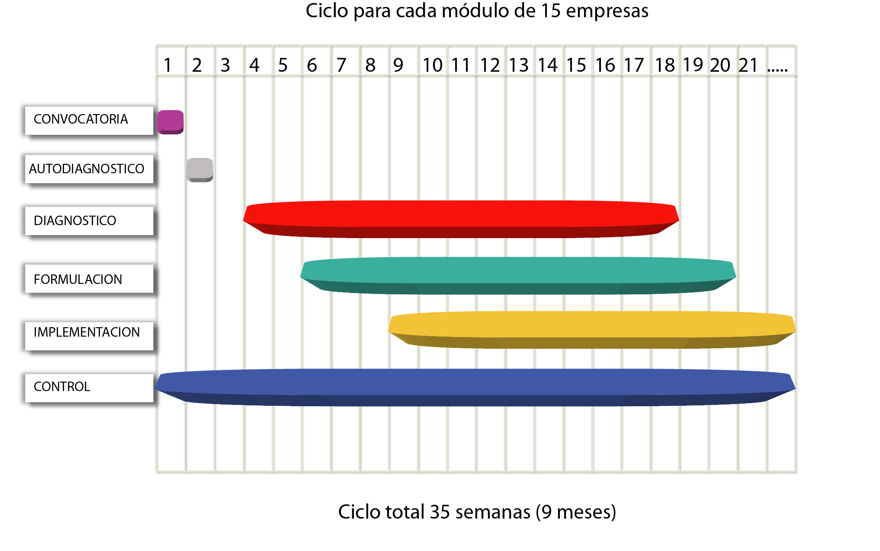
PLANIFICACIÓN DE LA EJECUCIÓN

Slide 8

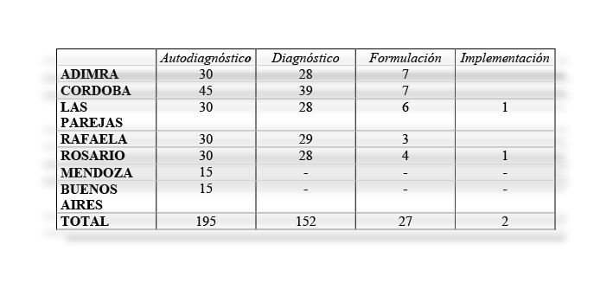

Slide 9
AUTODIAGNÓSTICO
150 empresas
Áreas de Inversión
Diseño
Abastecimiento
Fabricación
Administración
Ventas
Categorías d
e Ponderación
Excelente
6
8
4
6
7
Bueno
39
32
31
28
26
Regular
64
81
82
84
93
Inadecuado
29
27
33
31
22
No significativo
12
2
0
1
2
Total de empresas
150
150
150
150
150
Fuente Total nacional
-
ADIMRA.TICs

Slide 10
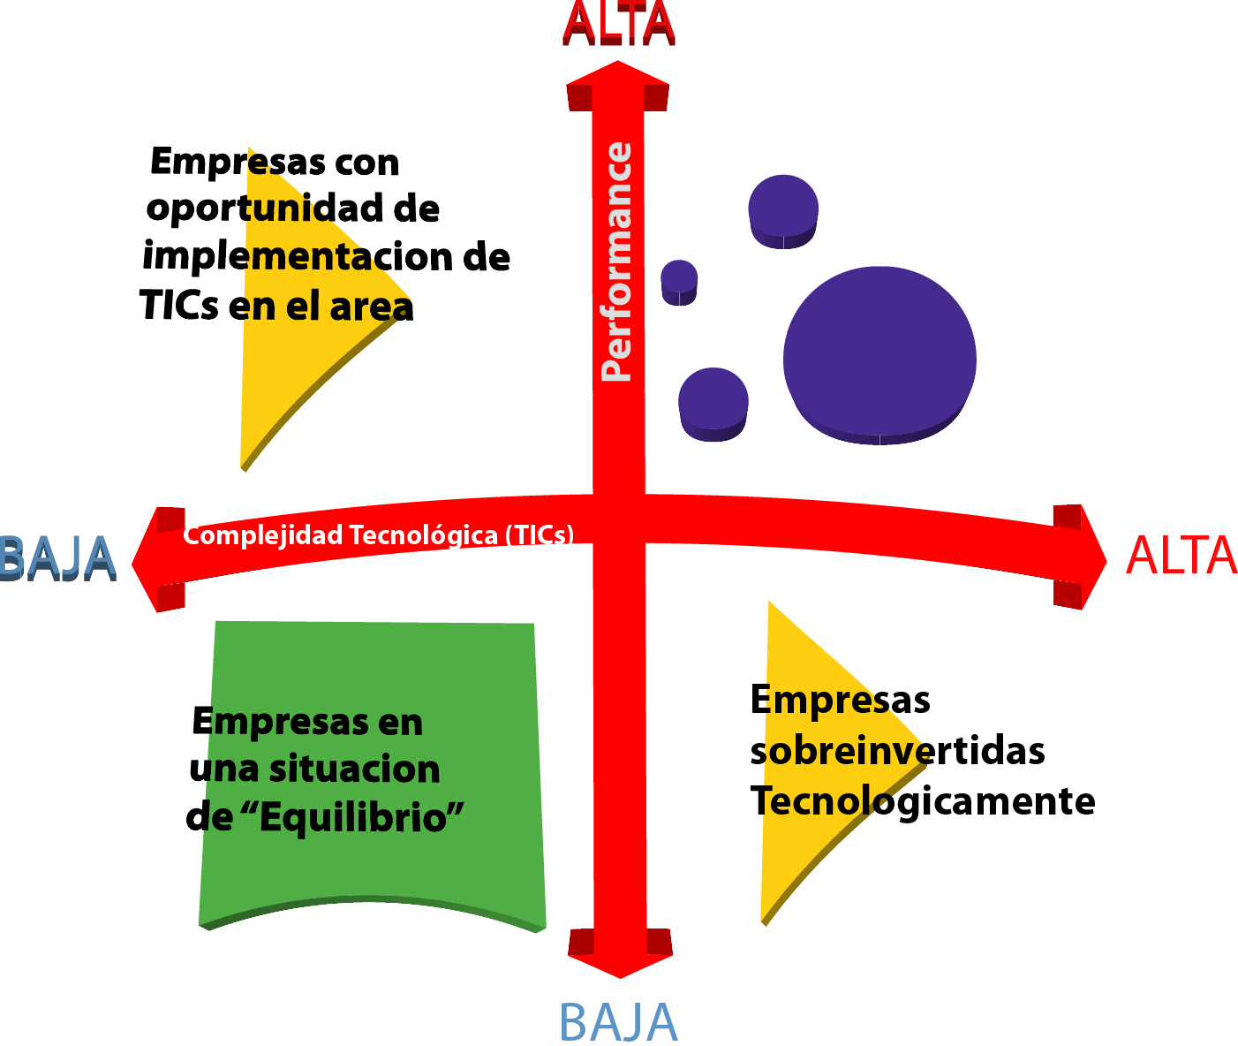
Cuadro de situación de MAPEO

Slide 11
Perfil en innvoción

Slide 12


Slide 13


Slide 14


Slide 15


Slide 16
Sustentabilidad de proyecto
Centro de Servicios Tecnológicos con eje en el diseño y la innovación de procesos.
Acuerdo de financiamiento con empresas líderes para utilizar la metodología de Programa como servicios adicionales a sus clientes (Proyecto ACINDAR / ADIMRA)
Aporte local de ADIMRA sobre la masa salarial que debe efectivizarse en servicios para las empresas representadas.
Utilización de Fondo tecnológico del Ministerio de Educación, Ciencia y Tecnología

Slide 17



LECCIONES APRENDIDAS

